Slide 1
4.3 动态分支预测技术
所开发的ILP越多，控制相关的制约就越大，分支预测就要有更高的准确度。
本节中介绍的方法对于每个时钟周期流出多条指令（若为n条，就称为n流出）的处理机来说非常重要。

Slide 2
4.3 动态分支预测技术
动态分支预测：在程序运行时，根据分支指令过去的表现来预测其将来的行为。
    如果分支行为发生了变化，预测结果也跟着改变。
    有更好的预测准确度和适应性。
分支预测的有效性取决于：
  预测的准确性
  预测正确和不正确两种情况下的分支开销
    决定分支开销的因素：
      流水线的结构
      预测的方法
      预测错误时的恢复策略等

Slide 3
4.3 动态分支预测技术
采用动态分支预测技术的目的
  预测分支是否成功
  尽快找到分支目标地址（或指令）
    （避免控制相关造成流水线停顿）
需要解决的关键问题
  如何记录分支的历史信息；
  如何根据这些信息来预测分支的去向（甚至取到
  指令）。

Slide 4
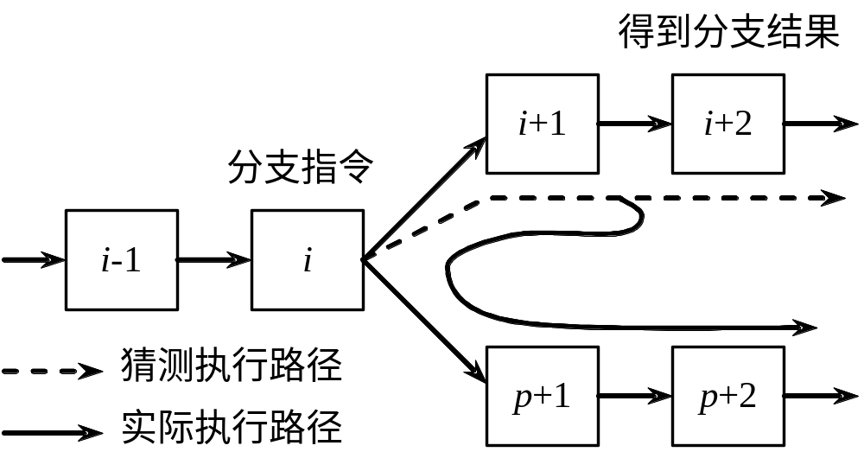
4.3 动态分支预测技术
在预测错误时，要作废已经预取和分析的指令，恢复现场，并从另一条分支路径重新取指令。

Slide 5
4.3 动态分支预测技术
4.3.1 采用分支历史表 BHT
分支历史表BHT（Branch History Table）或分支预测缓冲器（Branch Prediciton Buffer）
  最简单的动态分支预测方法。
  用BHT来记录分支指令最近一次或几次的执行情况（成功或不成功），并据此进行预测。
只有1个预测位的分支预测缓冲
  记录分支指令最近一次的历史，BHT中只需要
  1位二进制位。
    （最简单）

Slide 6
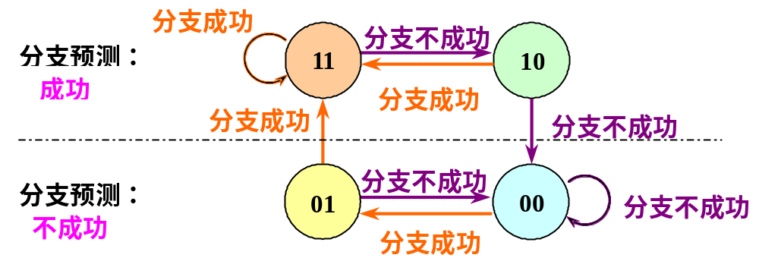
4.3 动态分支预测技术
采用两位二进制位来记录历史
    提高预测的准确度
    研究结果表明：两位分支预测的性能与n位（n>2）分支预测的性能差不多。
  两位分支预测的状态转换如下所示：

Slide 7
4.3 动态分支预测技术
  两位分支预测中的操作有两个步骤：
    分支预测。
      当分支指令到达译码段（ID）时，根据从BHT读出的信息进行分支预测 。
      若预测正确，就继续处理后续的指令，流水线没有断流。否则，就要作废已经预取和分析的指令，恢复现场，并从另一条分支路径重新取指令。
    状态修改。
BHT方法只在以下情况下才有用：
  判定分支是否成功所需的时间大于确定分支目标地址所需的时间。

Slide 8
4.3 动态分支预测技术
  前述5段经典流水线：由于判定分支是否成功和计算
  分支目标地址都是在ID段完成，所以BHT方法不会给
  该流水线带来好处。
研究结果表明：对于SPEC89测试程序来说，具有大小为4K的BHT的预测准确率为82%～99%。
    一般来说，采用4K的BHT就可以了。
BHT可以跟分支指令一起存放在指令Cache中，也可以用一个专门的硬件来实现。

Slide 9
4.3 动态分支预测技术
4.3.2 采用分支目标缓冲器BTB
目标：将分支的开销降为 0
方法：分支目标缓冲
  将分支成功的分支指令的地址和它的分支目标地址都放到一个缓冲区中保存起来，缓冲区以分支指令的地址作为标识。
  这个缓冲区就是分支目标缓冲器（Branch-Target Buffer，简记为BTB，或者Branch-Target Cache）。

Slide 10
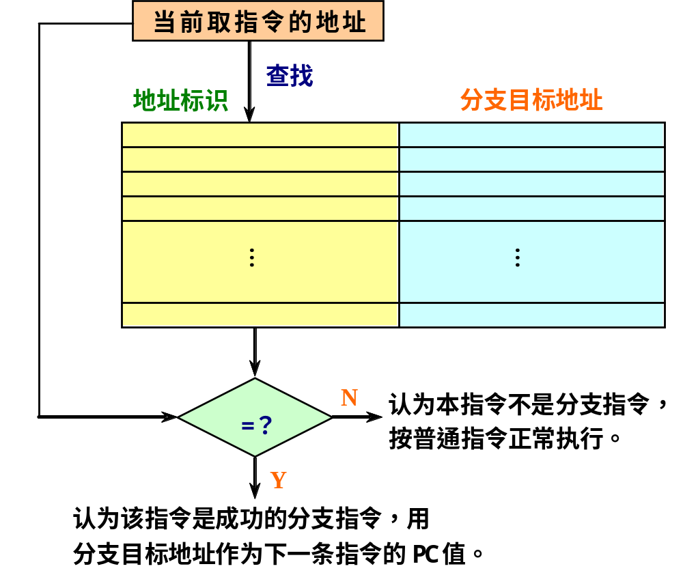
4.3 动态分支预测技术
BTB的结构

Slide 11
4.3 动态分支预测技术
  看成是用专门的硬件实现的一张表格。
  表格中的每一项至少有两个字段：
    执行过的成功分支指令的地址；
      （作为该表的匹配标识 ）
    预测的分支目标地址。
采用BTB后，在流水线各个阶段所进行的相关操作：

Slide 12
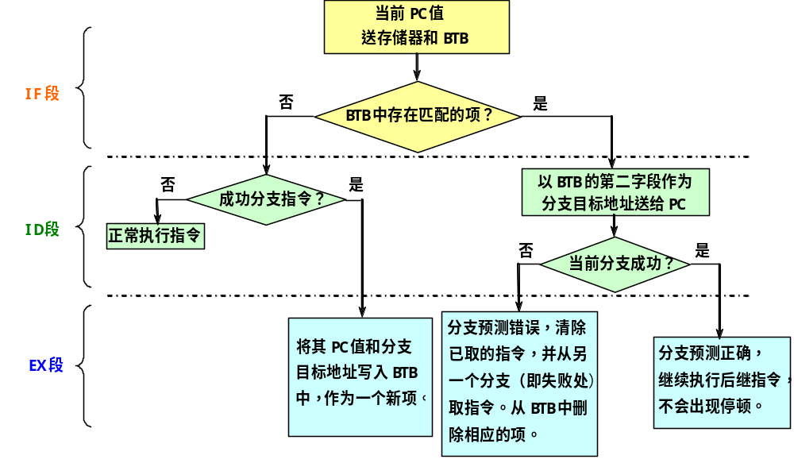

Slide 13
4.3 动态分支预测技术
采用BTB后，各种可能情况下的延迟 ：
指令在BTB中？ | 预测 | 实际情况 | 延迟周期
是 | 成功 | 成功 | 0
是 | 成功 | 不成功 | 2
不是 |  | 成功 | 2
不是 |  | 不成功 | 0

Slide 14
4.3 动态分支预测技术
BTB的另一种形式
  在分支目标缓冲器中存放一条或者多条分支
  目标处的指令。
  有三个潜在的好处：
    更快地获得分支目标处的指令；
    可以一次提供分支目标处的多条指令，这对于多流出处理器是很有必要的；
    使我们可以进行称为分支折叠（branch folding）的优化。
      实现零延迟无条件分支，甚至有时还可以做到
      零延迟条件分支。

Slide 15
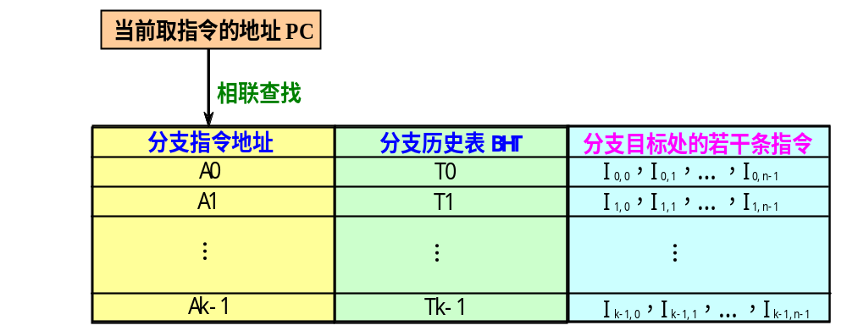

Slide 16
4.3 动态分支预测技术
4.3.3 基于硬件的前瞻执行
前瞻执行（speculation）的基本思想：
  对分支指令的结果进行猜测，并假设这个猜测
  总是对的，然后按这个猜测结果继续取、流出和执
  行后续的指令。只是执行指令的结果不是写回到寄
  存器或存储器，而是放到一个称为ROB（ReOrder
  Buffer）的缓冲器中。等到相应的指令得到“确认”
  （commit）（即确实是应该执行的）之后，才将结
  果写入寄存器或存储器。

Slide 17
4.3 动态分支预测技术
基于硬件的前瞻执行结合了三种思想：
  动态分支预测。用来选择后续执行的指令。
  在控制相关的结果尚未出来之前，前瞻地执行后续指令。
  用动态调度对基本块的各种组合进行跨基本块的调度。
对Tomasulo算法加以扩充，就可以支持前瞻执行。
  把Tomasulo算法的写结果和指令完成加以区分，分成两个不同的段：
    写结果，指令确认

Slide 18
4.3 动态分支预测技术
  写结果段
    把前瞻执行的结果写到ROB中；
    通过CDB在指令之间传送结果，供需要用到这些结果的指令使用。
  指令确认段
    在分支指令的结果出来后，对相应指令的前瞻执行
    给予确认。
    如果前面所做的猜测是对的，把在ROB中的结果写到寄存器或存储器。
    如果发现前面对分支结果的猜测是错误的，那就不予以确认，并从那条分支指令的另一条路径开始重新执行。

Slide 19
4.3 动态分支预测技术
实现前瞻的关键思想：
  允许指令乱序执行，但必须顺序确认。
支持前瞻执行的浮点部件的结构

Slide 20
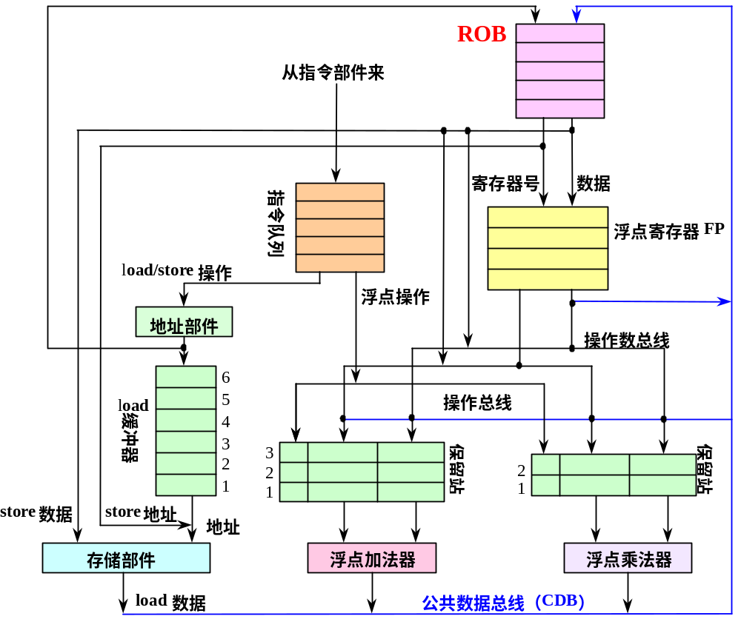

Slide 21
4.3 动态分支预测技术
  ROB中的每一项由以下4个字段组成：
    指令类型
    指出该指令是分支指令、store指令或寄存器操作指令。
    目标地址
    给出指令执行结果应写入的目标寄存器号（如果是
    load和ALU指令）或存储器单元的地址（如果是store指
    令）。
    数据值字段
    用来保存指令前瞻执行的结果，直到指令得到确认。
    就绪字段
    指出指令是否已经完成执行并且数据已就绪。

Slide 22
4.3 动态分支预测技术
  Tomasulo算法中保留站的换名功能是由ROB来完成的。
采用前瞻执行机制后，指令的执行步骤：
    （在Tomasulo算法的基础上改造的 ）
  流出
    从浮点指令队列的头部取一条指令。
    如果有空闲的保留站（设为r）且有空闲的ROB项（设为b），就流出该指令，并把相应的信息放入保留站r和ROB项b。
    如果保留站或ROB全满，便停止流出指令，直到它们都有空闲的项。

Slide 23
4.3 动态分支预测技术
  执行
    如果有操作数尚未就绪，就等待，并不断地监测CDB。
    (检测RAW冲突)
    当两个操作数都已在保留站中就绪后，就可以执行该指令的操作。
  写结果
    当结果产生后，将该结果连同本指令在流出段所分配到的ROB项的编号放到CDB上，经CDB写到ROB以及所有等待该结果的保留站。
    释放产生该结果的保留站。
    store指令在本阶段完成，其操作为:

Slide 24
4.3 动态分支预测技术
      如果要写入存储器的数据已经就绪，就把该数据写入分配给该store指令的ROB项。
      否则，就监测CDB，直到那个数据在CDB上播送出来，这时才将之写入分配给该store指令的ROB项。
  确认
  对分支指令、store指令以及其他指令的处理不同：
    其他指令（除分支指令和store指令）
    当该指令到达ROB队列的头部而且其结果已经
    就绪时，就把该结果写入该指令的目标寄存器，并从
    ROB中删除该指令。

Slide 25
4.3 动态分支预测技术
    store指令
    处理与上面类似，只是它把结果写入存储器。
    分支指令
      当预测错误的分支指令到达ROB队列的头部时，清空ROB，并从分支指令的另一个分支重新开始执行。
      （错误的前瞻执行）
      当预测正确的分支指令到达ROB队列的头部时，该指令执行完毕。

Slide 26
4.3 动态分支预测技术
例4.3 假设浮点功能部件的延迟时间为：加法2个时钟周期，乘法10个时钟周期，除法40个时钟周期。对于下面的代码段，给出当指令MUL.D即将确认时的状态表内容。
L.D F6,34（R2）
L.D F2,45（R3）
MUL.D F0,F2,F4
SUB.D F8,F6,F2
DIV.D F10,F0,F6
ADD.D F6,F8,F2

Slide 27
4.3 动态分支预测技术
前瞻执行
  通过ROB实现了指令的顺序完成。
  能够实现精确异常。
  很容易地推广到整数寄存器和整数功能单元上。
  主要缺点：所需的硬件太复杂。

